Slide 1
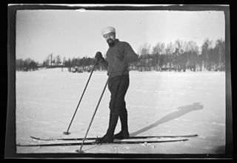
Ikääntyminen ja liikunta
Liikkumattomuus on nopein tapa päästä huonoon kuntoon!

Slide 2
Huono kunto tappaa varmimmin!
”Ei ole olemassa ennenaikaista sydänkohtausta, vaan sen saaminen edellyttää vuosia kestävän huolellisen valmistelun”
”Turhaa sanoa, että kyllä minä tiedän, mitä pitää tehdä, jos ei kuitenkaan tee mitään” (M.Heikkilä)
Huono kunto on kuoleman riskitekijänä jopa suurempi kuin kohonnut verenpaine, kolesteroli, tupakointi tai ylipaino
Fyysisesti passiivisilla on reilusti suurempi riski sairastua mm. sepelvaltimotautiin, aivohalvaukseen, diabetekseen, verenpaintautiin, paksun suolen syöpään, rintasyöpään, saada lonkkamurtuma, menettää itsenäinen selviytymiskyky

Slide 3
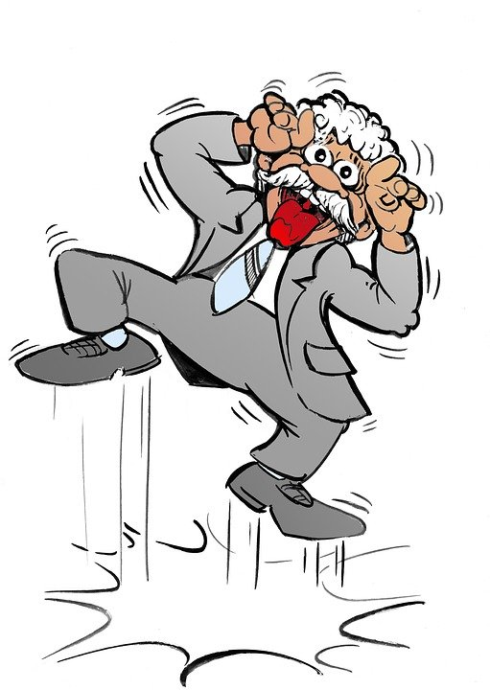
Liikunnan hyötyjä
Hyvä mieli
Ystävät
Energiaa päivään
Masennuksen ehkäisy
Lihasvoima
Tasapaino
Notkeus
kestävyys

Slide 4
Miten sujuu 75- vuotiaana? Takuuaika voimassa vain 30 v.
Ominaisuus | Muutos
Lihasmassa | Vähenee 25-30%
Lihasvoima | Heikkenee 25-30%
Hermojen johtumisnopeus | Hidastuu 10-15 %
Notkeus | Heikkenee 20-30%
Luuston lujuus | Heikkenee 15-30% (naisilla enemmän)
Kestävyys | Laskee 25-30%
Sydämen minuuttitilavuus | Pienenee 30%
Maksimisyke | Laskee 20-40 lyöntiä/min
Verenpaine | Yläpaine nousee 10-40 ja alapaine 5-10 yksikköä
Perusaineenvaihdunta | Hidastuu 8-12 %

Slide 5
Mikä avuksi?
Ongelma | Parannusehdotus
Heilurit (huono tasapaino) | tasapainoharjoittelu
Keitetyt makaronit (heikko lihasvoima) | voimaharjoittelu
Arkajalat (kaatumispelko) | Kaveri/ apuväline
Kotikissat (tekosyyt) | Potkua takamuksiin
Pullukat (sapuskaa liikaa) | Hyötyliikunta kunniaan
Nuukailijat (liikunta on kallista) | Mikä on tärkeää?
Puuhevoset (huono liikkuvuus) | Joustoja , venytyksiä

